Slide 1

Caso de la empresa Camposol
Por Enzo Cárdenas, Franks Álvarez, Brian Melendez y Adriano Rodriguez
Profesor Elvis Wilson Alcantara Pinedo
2026 – 1
Base de datos - 226413.8048

Slide 2


Problemática
Camposol es una empresa de exportaciones de productos naturales tales como las verduras y las frutas, es una exportadora internacional la cual cuenta con tres certificados destacables de salubridad. Pese a ello, es una empresa la cual carece de comunicación entre sus negocios, y no solo ello, sino también carece de buenos métodos para poder conservar sus registros en áreas tales como monitoreo de exportaciones, lotes repartidos, entre otros.

Slide 3

Análisis del problema
Para poder comprender mejor la situación, debemos de analizar un poco sus registros, ver como una empresa internacional como lo es Camposol maneja sus datos de un día en distintas áreas, es por ello que hemos decidido solicitar registros de Excel para poder evaluar la situación real y así poder idear una solución eficiente con nuestros conocimientos en SQL

Slide 4
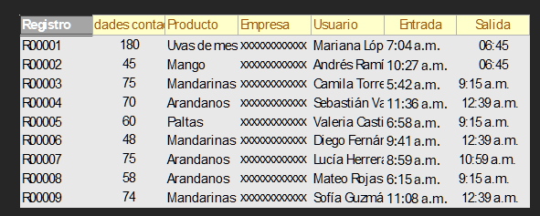
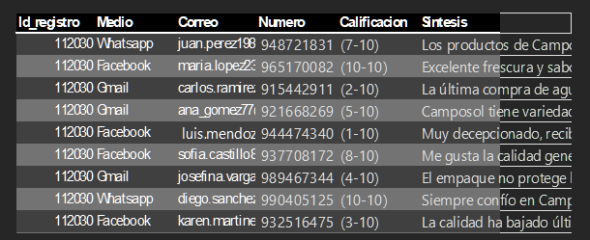
Tablas de Excel analizadas
Como podemos observar en la presente tabla, Camposol mantiene en una sola tabla datos muy resumidos, muy comprimidos, que llegan a carecer de conexión con otros datos presentes en las tablas, esto hace que se omitan muchos detalles importantes que podrían ayudar a una mejor retroalimentación y mejora en la empresa.
Y mientras una tabla hace referencia a datos generalizados, esta es una de las pocas que se encarga de extraer los datos referentes a la opinión de los clientes, y aun así, deja mucho que desear para una empresa internacional.

Slide 5
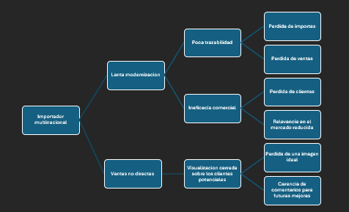
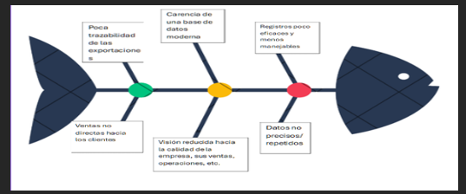
Pero visualizar las tablas no es suficiente para poder detectar los errores y tenerlos marcados, es por ello que en el proceso del análisis, también hicimos usos de figuras tales como diagramas de Ishikawa y arboles de problemas, no solo para tener en claro los problemas en la empresa, sino también para evaluar nuestro comprendimiento de la situacion, cosa lo cual, nos será útil para poder buscar la lógica de las tablas.

Slide 6
Solución
Para poder brindar solución a los problemas de Camposol, decidimos crear una base de datos que cuente con 11 tablas (9 inicialmente), con lo cual podremos no solo registrar las opiniones de los usuarios, sino también tener un mejor registro de nuestros productos, nuestras ganancias, nuestras exportaciones e incluso de nuestras certificaciones, dando así a la empresa una solución la cual le brindara una estructura organizada, conectada de punta a punta y mucho mas manejable y legible.

Slide 7
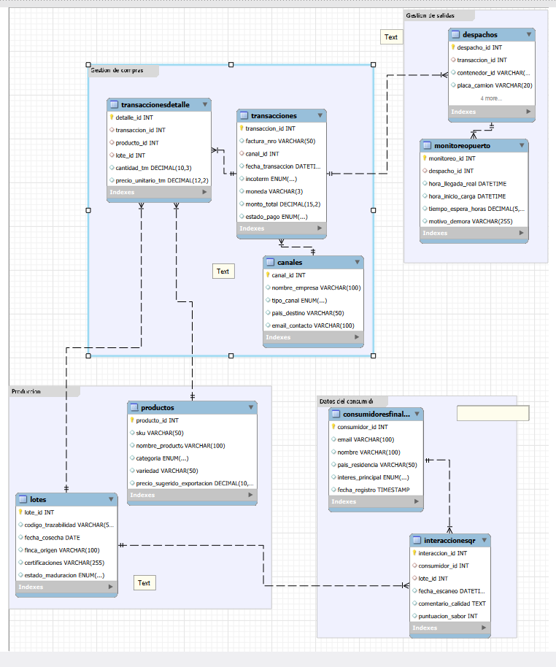
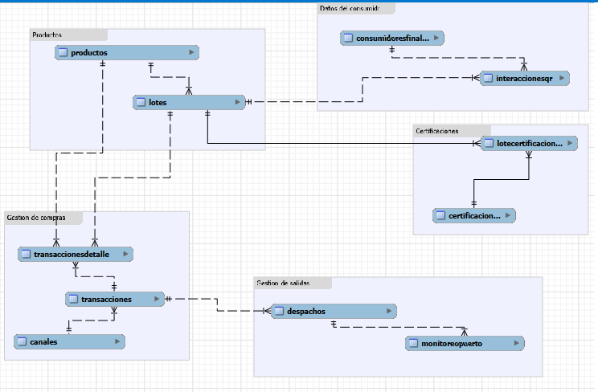
Estructura de la base de datos
Sin corrección en base a las 3FN
Base de datos (Con corrección en base a las 3FN

Slide 8
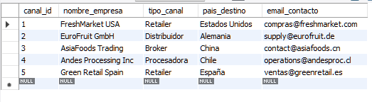
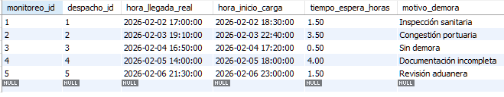
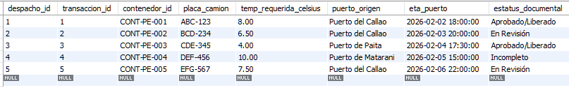
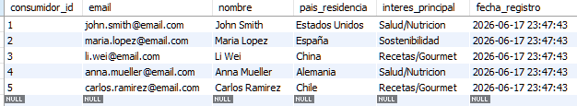
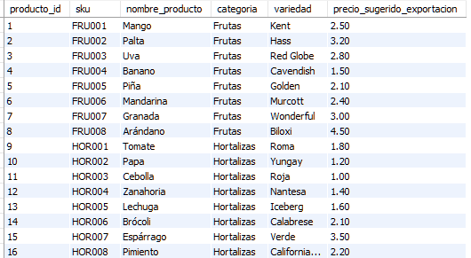
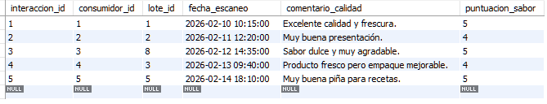
Datos dentro de las tablas

Slide 9
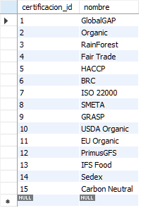
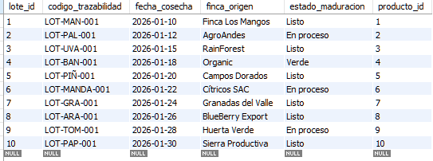
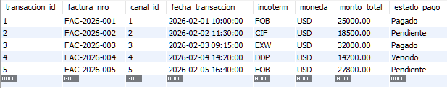
Datos dentro de las tablas

Slide 10
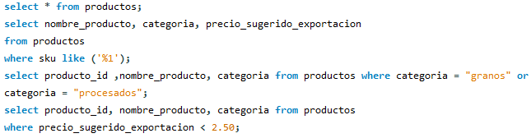
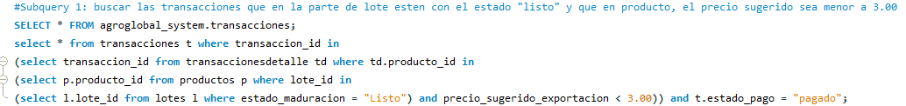
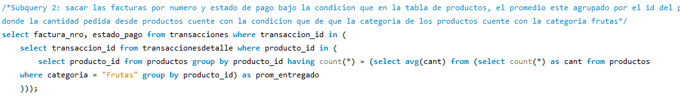

Ejemplo de consultas realizadas en la base de datos
Consultas
Subconsultas

Slide 11
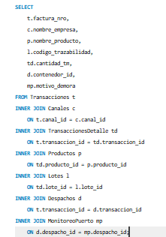
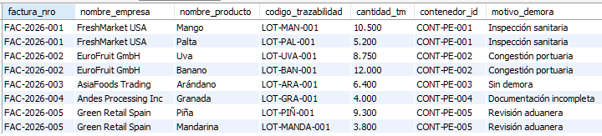
Inner Join
En nuestro caso, el uso del inner join fue ejecutado con el propósito de poder verificar la conexión entre todas las tablas principales, lanzándonos los datos que se usan como referencia en cada una de las tablas mediante las llaves foráneas, esto nos generara la siguiente tabla:

Slide 12
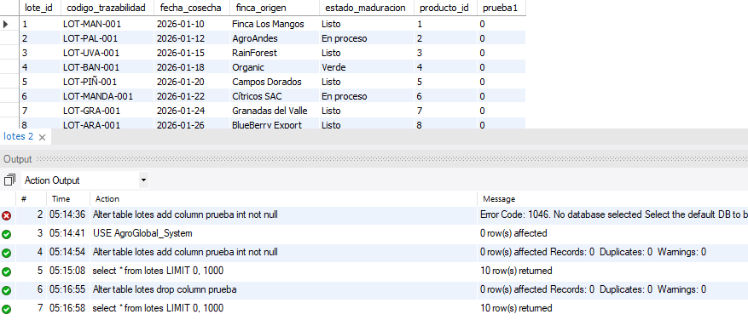

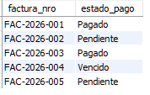
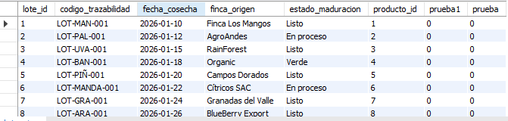
Resultados
Consultas
Subconsultas

Slide 13
Conclusión
Como hemos visto, no solo hemos sido capaces de solucionar el problema respecto a la extracción y registro de los comentarios de los clientes de la empresa, sino que también, les hemos podido brindar una base de datos capaz de mantener una organización mas categórica, una organización la cual, además, puede adaptarse a una banda ancha de datos a futuro, y no solo esto, sino que también hemos logrado brindar una visión mas precisa y realista a la empresa de forma global sobre su negocio sin afectar el comprendimiento del sistema para los empleados, comprobando así que el uso de base de datos en empresas puede resolver mas de un solo problema, pudiendo adaptarse a muchas situaciones y especialmente la infraestructura tal y como a la que nos afrontamos.

